Slide 1
準備物について
SORA Technology 山田竜輝

Slide 2
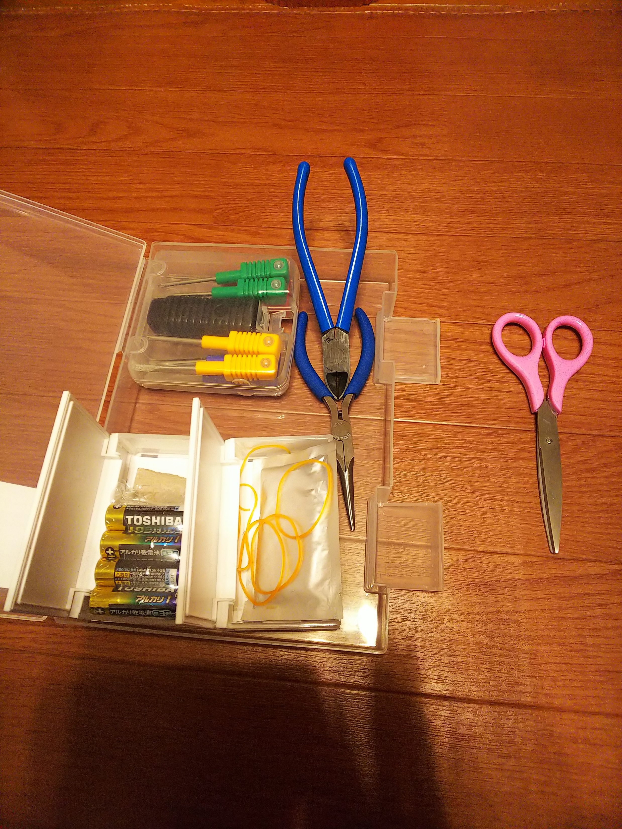
準備物（工具類）
① : ハサミ
②：ペンチ
③：ニッパー
④：ドライバー一式
⑤：輪ゴム
⑥：単三電池
④
②
①
③
⑥
⑤

Slide 3
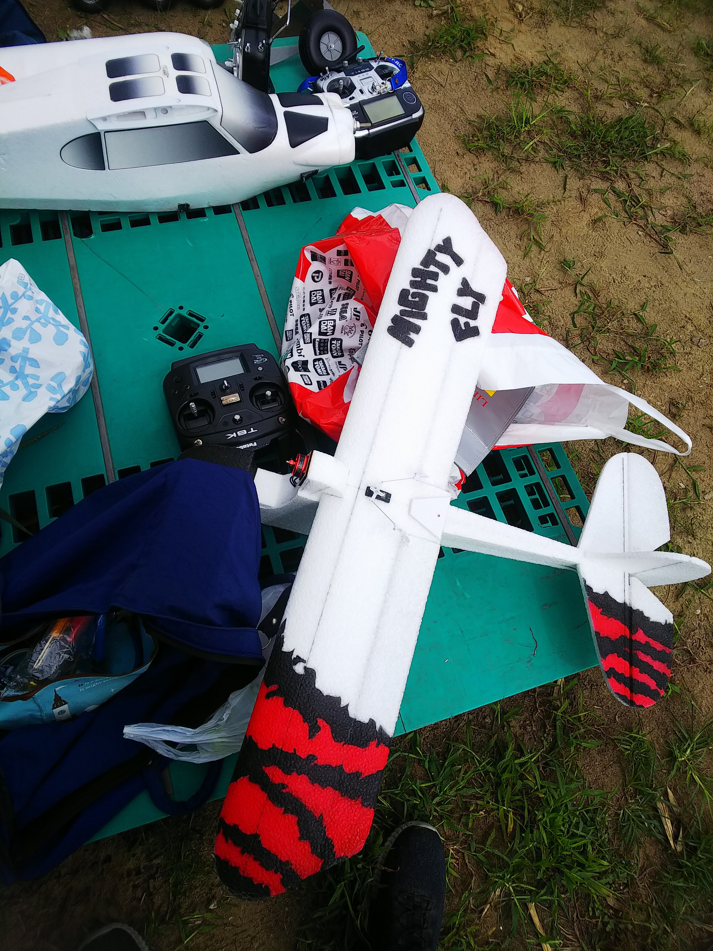
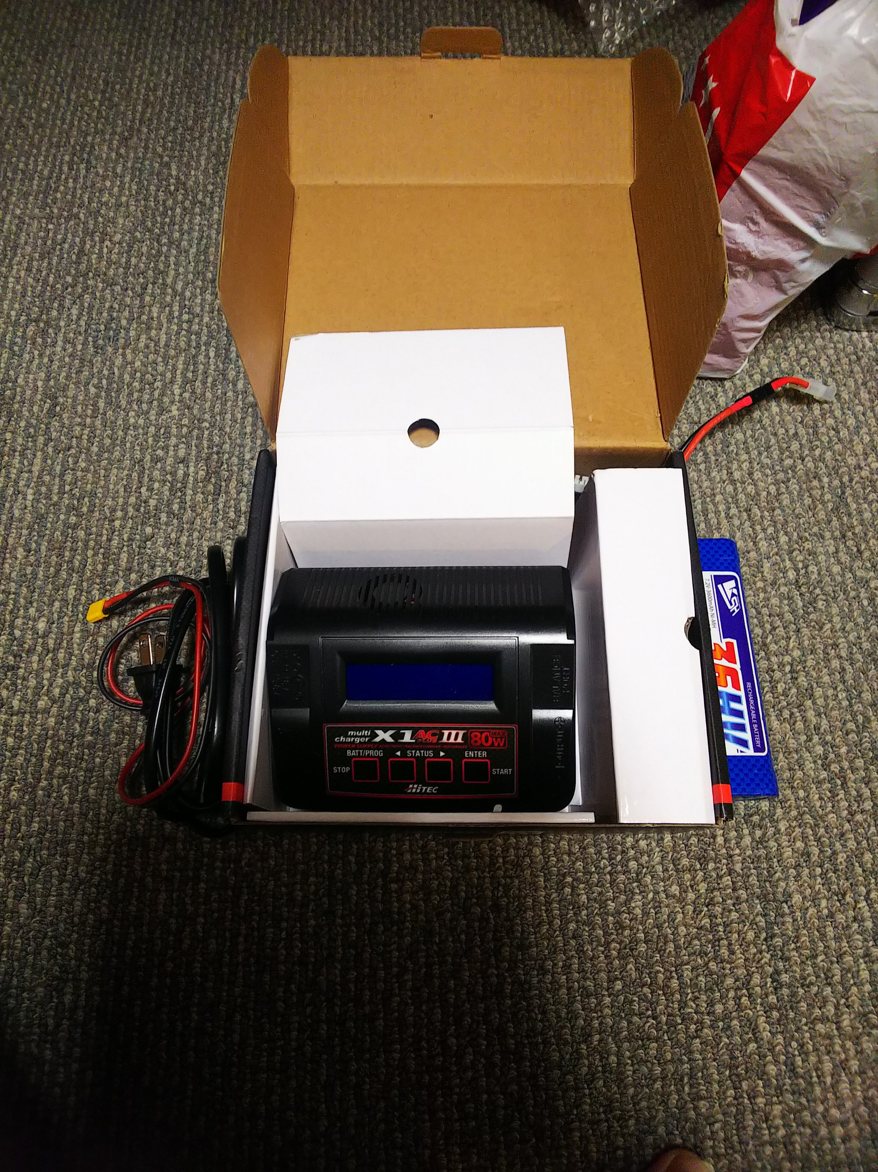
準備物（機体類）
① : 機体
②：送信機（プロポ）
③：バッテリー予備
④：バッテリー充電器
⑤：充電器ケーブル
②
⑤
④
③
①

Slide 4
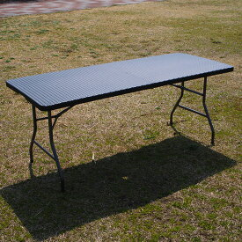
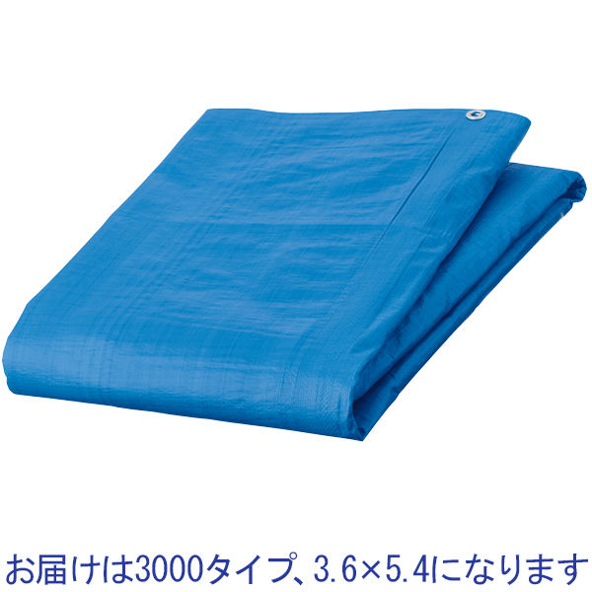
準備物（その他）
① : テーブル
②：ブルーシート

